Slide 1



MDP
Maximum Diversity Problem
Douglas Martins
Ivens Diego Müller
Tiago Funk

Slide 2

Problema
O problema consiste em selecionar M elementos dentre um conjunto de N elementos, sendo o subconjunto selecionado o mais diversificado possível.
Exemplo:
Selecionar um grupo de pessoas para participar de uma pesquisa sobre tecnologia.
Aplicações:
Problemas sociais, controle de poluição, pesquisas, entre outros.

Slide 3
Instâncias
SOM: Matrizes que contém número randômicos de 0 a 9, gerados por uma distribuição uniforme de inteiros.
GDK: Matrizes onde os valores são calculados pela distância Euclidiana de pontos gerados randomicamente.
MDG: Matrizes que contém números reais randomicamente selecionados entre 0 e 10, através de uma distribuição uniforme.

Slide 4
Proposta do Trabalho
GRASP: Construtivo + Busca Local.
Estratégias construtivas.
Estratégias de busca local.

Slide 5
Algoritmos Construtivos
Guloso: solução mais “apetitosa”.
Guloso ponderado: coeficiente para ponderação.
K guloso: seleção de K elementos para escolha.
K guloso probabilístico: probabilidade de ser selecionado é maior para quem é mais “apetitoso”.
Alfa guloso: em vez de K, uma porcentagem.
Alfa guloso probabilístico: parecido com K guloso probabilístico.

Slide 6
Busca local
First Improvement Search: busca da primeira melhora.
Best Improvement Search: busca da melhor melhora.

Slide 7
Tuning
Parametrizado por um todo: obter mais flexibilização.
Exemplos: guloso, local search, número de repetições, parâmetros do guloso.
Irace: 16 instâncias, 15.000 experimentos, 4 iterações.

Slide 8
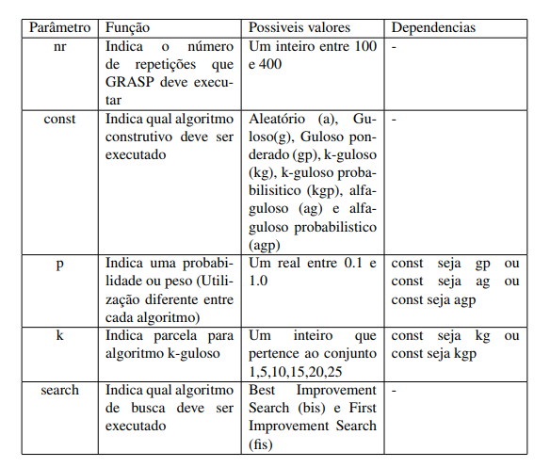
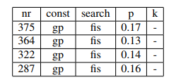
Parâmetros

Slide 9
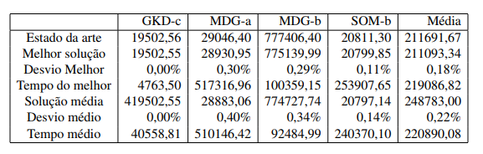
Resultados

Slide 10
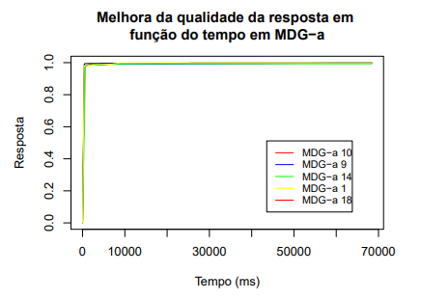
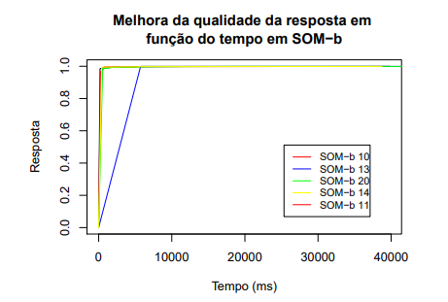
Resultados

Slide 11
Conclusão
Criação de um novo algoritmo?
Guloso Probabilístico + FIS: desvio padrão menor que 1%.

Slide 12
Referências
Takane, Bruno. "Um algoritmo exato para o problema da diversidade máxima." (2011).

Slide 13
Obrigado

